Slide 1
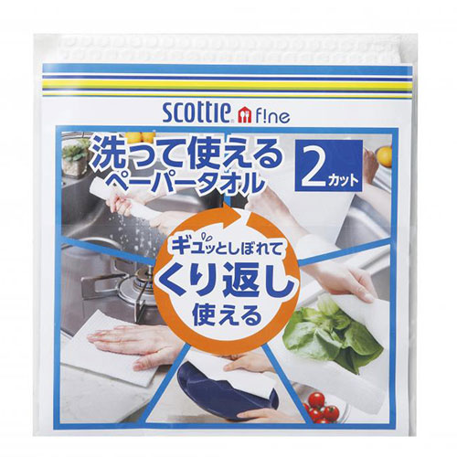


【提案書】
スコッティファイン 洗って使えるペーパータオル2カット(名刺ポケット付き)
特徴
ふきんのように破れにくくしっかり吸収してくれる不織布素材のペーパータオル。食器や台ふきん代わりとして、また野菜の水切りとしても便利。名刺ポケット付きで販促用に最適！
納期
納期スペース
仕様
素材：パルプ・ポリプロピレン
サイズ：約24×27.5cm(1カット)
包装：ポリ袋入り
備考：クレシア製品各種取混ぜ5カートン以上にてお申し込みください。
お見積
お見積りスペース

